Slide 1

한우선형심사 요령
한국종축개량협회
강원지역본부장
이 길 환
서울시 서초구 서초3동 1516-5 축산회관
TEL. 02-588-9301 / FAX. 02-582-3475
Homepage: www.aiak.or.kr

Slide 2

사 업 개 요

Slide 3

1
사업목적 및 관련근거
 | ≪ 기본 방향 ≫
◎ 체형개량을 통한 한우암소를 선발하여 농가소득향상 기여 ◎ 개체별 체형의 장․단점을 파악하여 후대축 생산의 기초자료로 활용
1. 사업 목적
□ 육량과 장수성 및 후대축 생산에 영향을 미치는 체형형질 파악
□ 심사결과를 활용한 개량농가 선발·도태정보 제공 및 계획교배 실현
□ 우수한 암소집단 구축과 우량 후대축의 생산으로 생산성 향상 및 국제
경쟁력 제고
2. 관련 근거
□ 축산법 제3조(축산발전시책의 강구), 제5조(개량목표의 설정),
제7조(가축의검정)
□ 가축(한우)외모심사기준(한국종축개량협회 공고 2013-5호, ’13.2.5)
□ 한우선형평가표준(한국종축개량협회 공고 2013-6호, ’13.2.5)

Slide 4
2
사업내용 및 기대효과
심사 대상우
□ 사업대상우 : 분만 기록이 있는 암소 등록우
2. 사업내용
□ 19가지 선형형질을 심사하여 개체별, 우군별 체형 분석
□ 우수 후대축 생산을 위한 계획교배
□ 유전능력 평가 및 자료 제공
- 씨수소 추천, 선형심사결과표 등 제공
3. 기대 효과
□ 우군 심사를 통한 암소의 체형을 파악함으로서 개량방향 설정
□ 계획교배 프로그램에 따른 효율적 교배로 우수한 후대축 생산 기반 마련
□ 과학적인 선발․도태로 우군의 상향평균화
□ 효율적 개량에 따른 농가의 소득증대

Slide 5
한우선형심사 내용

Slide 6
1
한우개량을 위한 선형심사의 필요성
한우개량을 위한 기본 구성요소
등록 |  | 심사 |  | 검정
혈통등록 (혈연연계) |  | 선형심사 (육량개량지표) |  | 등급판정결과 (육질개량지표)
유전능력평가 → 계획교배 → 선발․도태
생산성 향상, 농가 소득증대

Slide 7
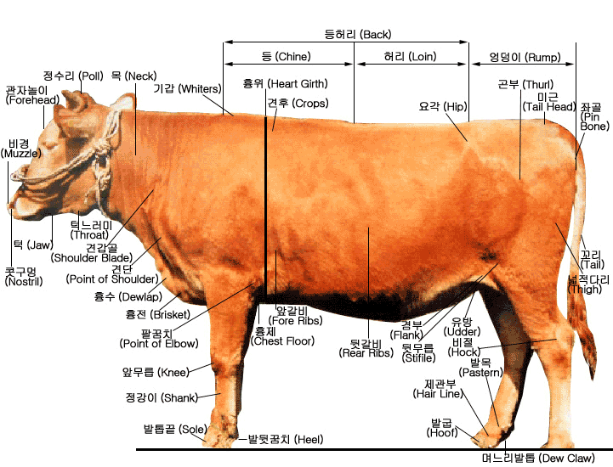
2
한우의 외부명칭

Slide 8
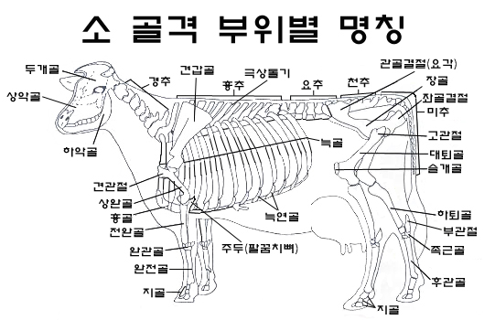
3
한우의 골격명칭

Slide 9
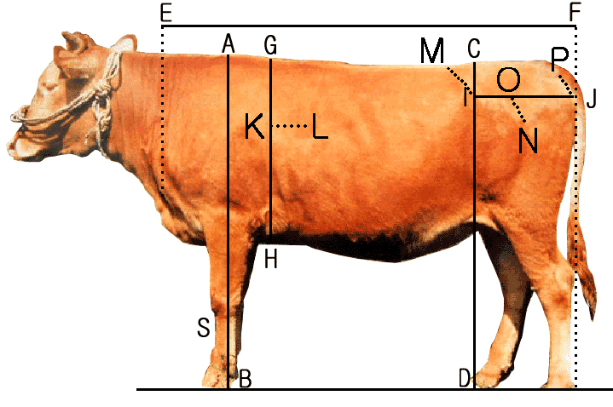
4
한우의 체측부위
A-B : 체 고 C-D : 십자부고 E-F : 체장(수평체장) G-H : 흉 심
I-J : 고 장 K-L : 흉 폭 M-N : 요각폭 O-P : 곤 폭
Q-R : 좌골폭 S : 전관위

Slide 10
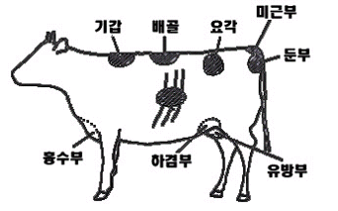
5
영양도(BCS)
9점 – 극도로 비만
7점 - 비만
5점 – 보통
3점 - 야윔
1점 – 극히 야윔
심사부위 : 등선, 갈비, 요각, 좌골, 미근부 등의 지방 침착정도

Slide 11
6
선형심사 형질 및 배점
부 위 | 배점 | 선 형 형 질 | 배점 | 결 점 형 질 | 감점
1.일반 외모 (체적균형) | 25 | 1. 체고(키) 2. 체장(몸의 길이) 3. 체폭(몸의 넓이) 4. 체심(몸의 깊이) | 6 5 7 7 | 1.몸 불균형 2.얼굴품위 없음 3.이모색 발현 4.흑비경 | 1 1 1 1
2.자질 | 10 | 5. 피모 색 6. 윤곽성 7. 정강이 두께 | 2 4 4 | 5.성질 난폭 6.몸상태 과비 7.뿔의 상태 | 1 1 1
3.전구 | 10 | 8. 가슴 너비 9. 어깨 부착도 | 6 4 | 8.어깨(단)의돌출 | 1
4.중구 | 18 | 10. 갈비 개장도 11. 체상선 12. 체하선 | 8 5 5 | 9.갈비뼈 끝 부위가 없는 것(계늑골) | 1
5.후구 | 27 | 13. 엉덩이 기울기 14. 엉덩이 길이 15. 좌골 폭 16. 유방용적 | 7 8 7 5 | 10.함몰된 항문 11.천골 돌출 12.꼬리 기형 13.하퇴가 좁음 14.유두 기형 | 1 1 1 1 1
6.지제 | 10 | 17. 발굽 각도 18. 뒷다리 비절 기울기 19. 뒷다리 자세 | 5 3 2 | 15.부은 비절 16.발굽 왜소 | 1 1

Slide 12
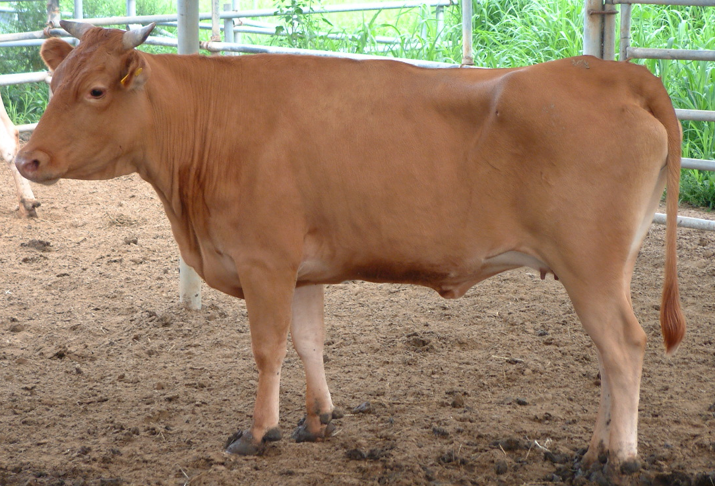
7
선형심사 세부형질
키(體高)
9 - 134㎝이상 8 7 - 131㎝ 6 5 - 127㎝ 4 3 - 123㎝ 2 1 - 119㎝이하
1) 평가부위 : 기갑의 정점에서 지면까지의 수직거리
2) 주의사항 : 처음 시작할때는 감각을 익히기 위해 체측기를 사용하는 것이 좋음

Slide 13
7
선형심사 세부형질
몸의 길이(體長)
9 – 160cm 이상 (매우 김) 8 7 - 155cm (김) 6 5 - 150cm (중간정도) 4 3 - 145cm (짧음) 2 1 – 140cm 이하 (매우 짧음)
1) 평가부위 : 어깨전단에서 좌골후단을 직선으로 이은 수평거리의 정도

Slide 14
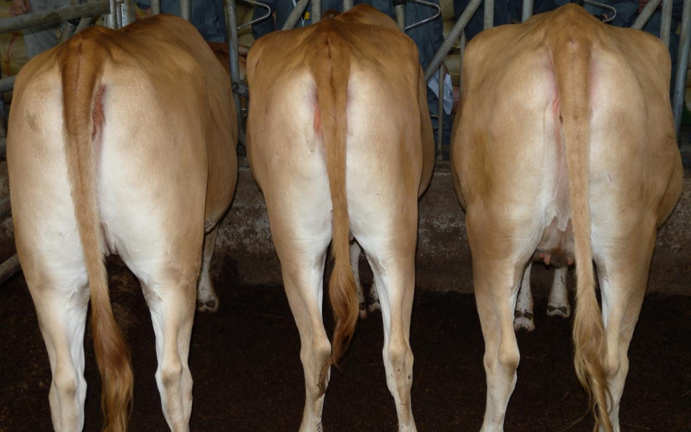
7
선형심사 세부형질
체폭
9 – 매우 넓음 8 7 – 넓음 6 5 – 중간정도 4 3 – 좁음 2 1 –매우 좁음
1) 평가부위 : 전구, 중구, 후구의 너비

Slide 15
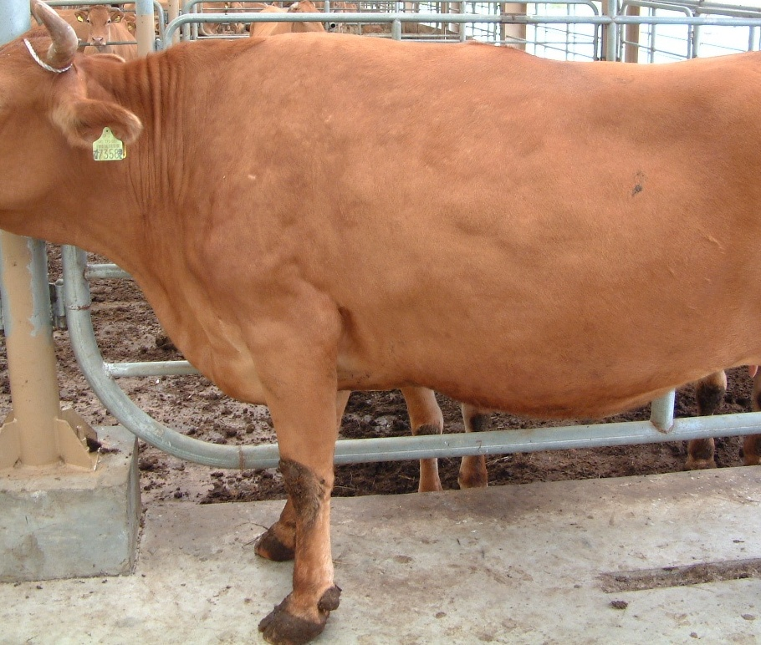
7
선형심사 세부형질
체심(몸의 깊이)
9 - 77cm (매우 깊음) 8 7 – 74cm (깊음) 6 5 – 70cm (중간정도) 4 3 – 66cm (얕음) 2 1 – 62cm (매우 얕음)
1) 평가부위 : 견갑골 뒤의 등선에서 가슴바닥까지의 수직거리의 정도

Slide 16
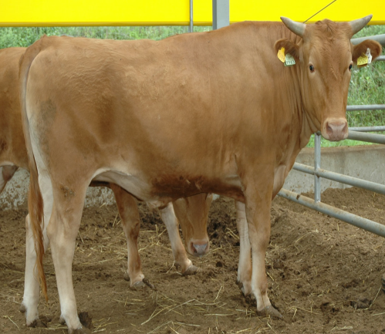
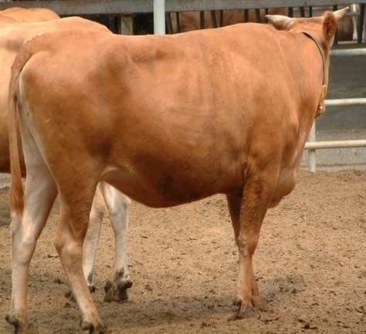
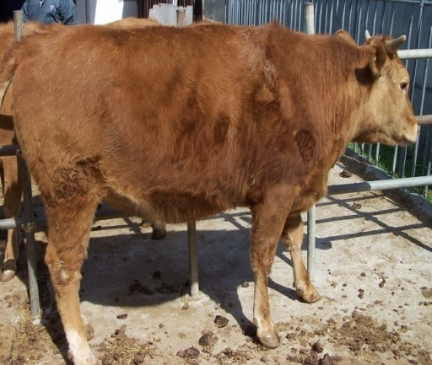
7
선형심사 세부형질
피모의 색
9 - 매우 짙은 황갈색 8 7 – 짙은 황갈색 6 5 – 황갈색 4 3 - 연한 황갈색 2 1 - 매우 연한 황갈색
1) 평가부위 : 피모의 색을 평가

Slide 17
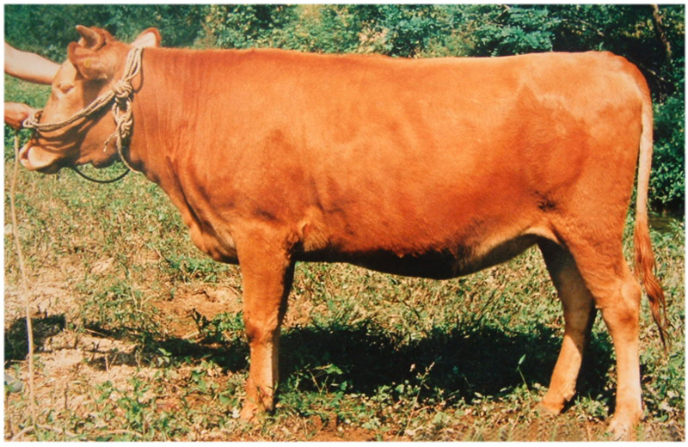
7
선형심사 세부형질
윤곽성(輪廓性)
9 - 매우 뚜렷함 8 7 - 뚜렷함 6 5 – 중간정도 4 3 – 좋지 않음 2 1 – 매우 좋지 못함
1) 평가부위 : 몸 전체에 나타나는 윤곽의 선명한 정도

Slide 18
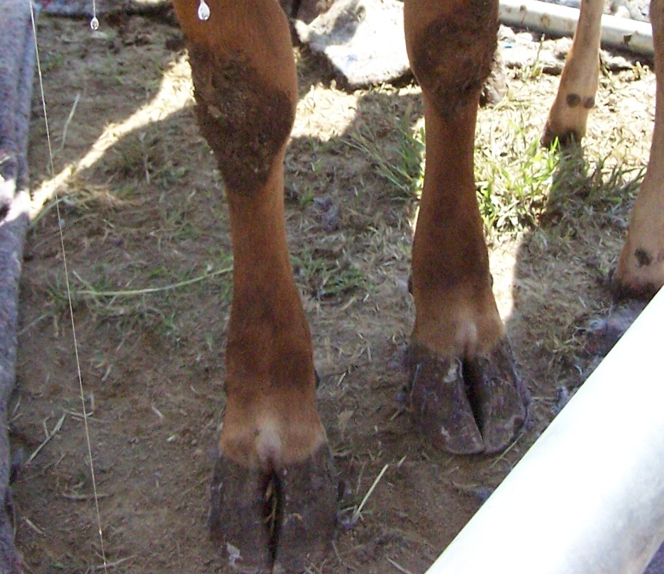

7
선형심사 세부형질
정강이 두께
9 - 극도로 얇음 8 7 – 얇음 6 5 - 18cm(중간정도) 4 3 – 두꺼움 2 1 - 극히 두꺼움
1) 평가부위 : 앞다리 정강이의 가장 가는 부위의 둘레 정도

Slide 19
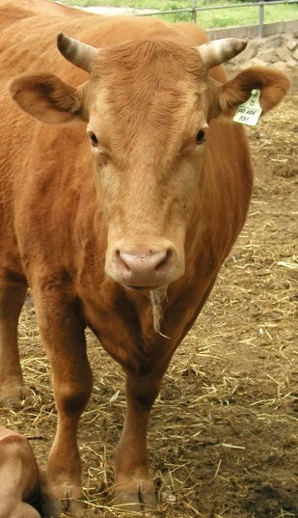
7
선형심사 세부형질
가슴 너비
9 – 매우 넓음 8 7 – 넓음 6 5 - 중간정도 4 3 – 좁음 2 1 – 매우 좁음
1) 평가부위 : 앞다리 사이의 너비와 튼튼함을 평가함

Slide 20
7
선형심사 세부형질
어깨 부착도
9 – 매우 잘 부착됨 8 7 – 잘 부착됨 6 5 – 중간정도 4 3 – 느슨함 2 1 – 매우 느슨함
1) 평가부위 : 견갑골은 갈비뼈와의 부착정도 및 어깨 뒤 충실도를 평가함

Slide 21
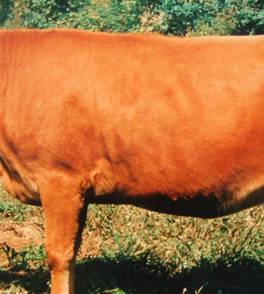
7
선형심사 세부형질
갈비개장도
9 – 매우 넓고 길게 잘 개장됨 8 7 – 넓고 길며 개장각도가 큼 6 5 – 중간정도 4 3 – 좁고 짧으며 개장각도 작음 2 1 – 매우 좁고 짧으며 개장각도 작음
1) 평가부위 : 갈비개장 각도를 1차적으로 심사

Slide 22
7
선형심사 세부형질
체상선
9 – 매우 강함(수평) 8 7 – 강함 6 5 – 중간정도 4 3 – 약함 2 1 – 매우 약함
1) 평가부위 : 등,허리의 발달 및 강도

Slide 23
7
선형심사 세부형질
체하선
9 – 수평이고 하겸부 충실 8 7 – 수평에 가까움 6 5 – 중간정도 4 3 – 배선이 처짐 2 1 - 매우처짐
1) 평가부위 : 배선의 처짐 및 하겸부의 충실도를 평가

Slide 24
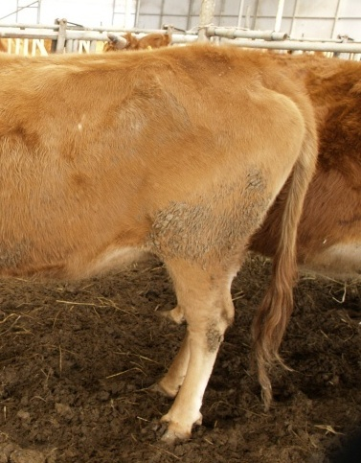
7
선형심사 세부형질
엉덩이 기울기(角度)
9 - 요각과 좌골이 수평 8 7 - 요각보다 좌골이 4㎝ 아래 6 5 - 요각보다 좌골이 8㎝ 아래 4 3 - 요각보다 좌골이 12㎝ 아래 2 1 - 요각보다 좌골이 15㎝이상 아래
1) 평가부위 : 요각에서 좌골에 이르는 엉덩이 기울기

Slide 25
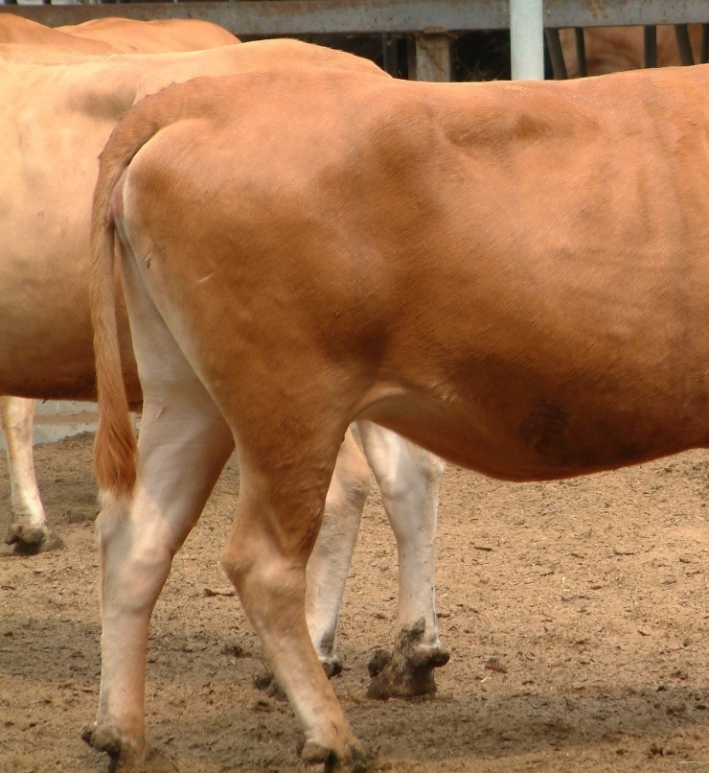
7
선형심사 세부형질
엉덩이 길이
9 - 57㎝ (매우 김) 8 7 - 53㎝ (김) 6 5 – 49㎝ (중간정도) 4 3 - 45㎝ (짧음) 2 1 - 41㎝ (매우 짧음)
1) 평가부위 : 요각전단에서 좌골후단까지의 거리를 평가

Slide 26
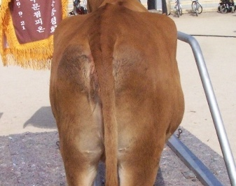
7
선형심사 세부형질
좌골폭
9 - 32㎝ (매우넓음) 8 7 - 30㎝ (넓음) 6 5 - 28㎝ (중간정도) 4 3 - 26㎝ (좁음) 2 1 - 24㎝이하 (매우좁음)
1) 평가부위 : 좌ㆍ우측 좌골의 너비

Slide 27
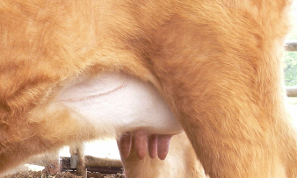
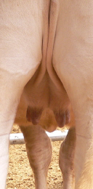
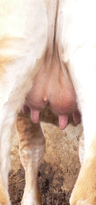
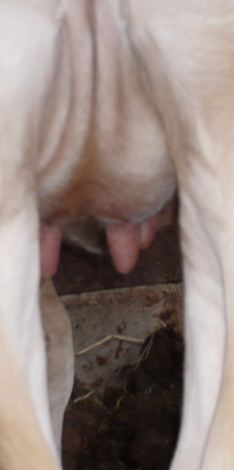
7
선형심사 세부형질
유방의 용적
9 – 매우 큼 8 7 – 큼 6 5 – 중간정도 4 3 – 작음 2 1 – 매우 작음
1) 평가부위 : 정중제인대 사이의 주름정도

Slide 28
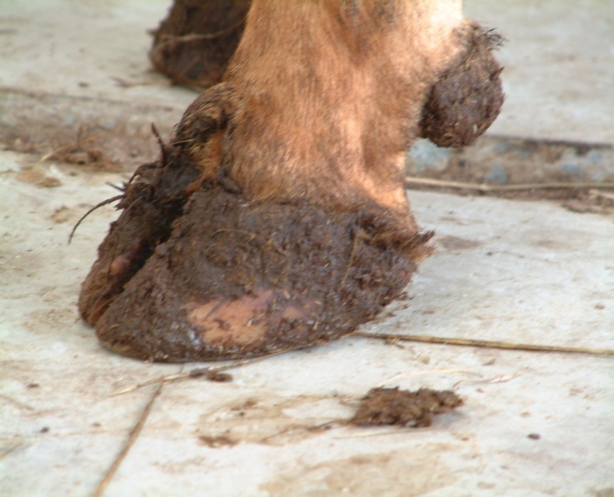
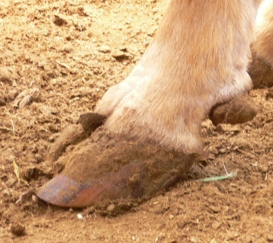
7
선형심사 세부형질
발굽각도
9 - 매우 각도가 큼 8 7 - 각도가 큼 6 5 – 중간정도(45°) 4 3 - 각도가 작음 2 1 - 각도가 매우 작음
1) 평가부위 : 발굽 각질부의 경사면과 지면 사이가 이루는 각도

Slide 29
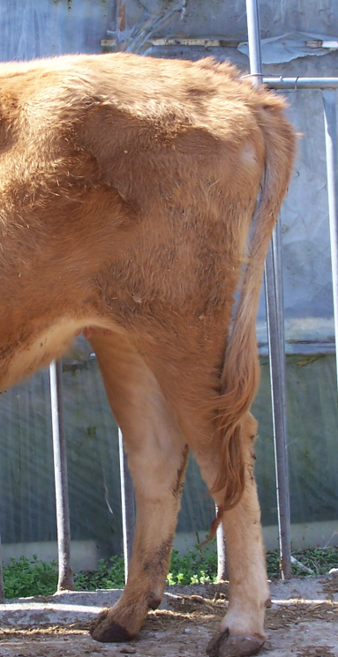
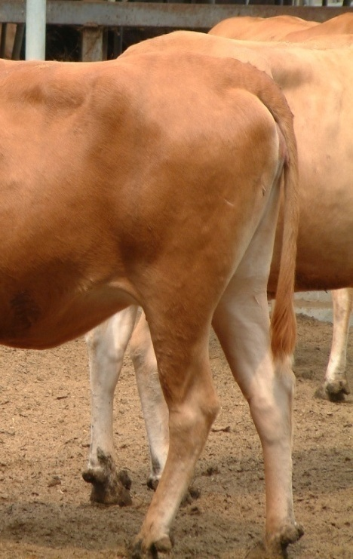
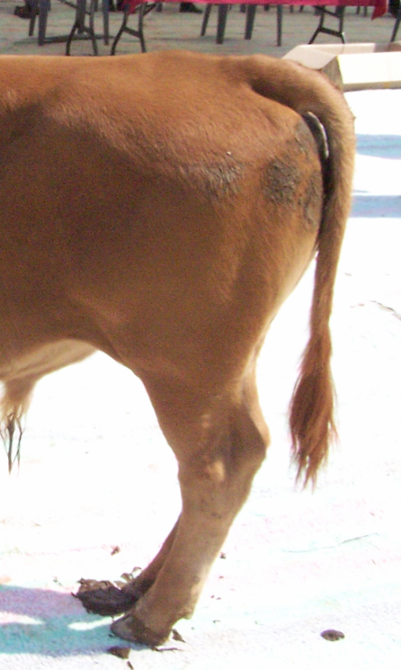
7
선형심사 세부형질
뒷다리 비절 기울기
9 – 매우 곡비 8 7 - 곡비 6 5 - 중간정도 4 3 - 직비 2 1 - 매우 직비
1) 평가부위 : 옆에서 본 뒷다리 비절부의 기울기

Slide 30
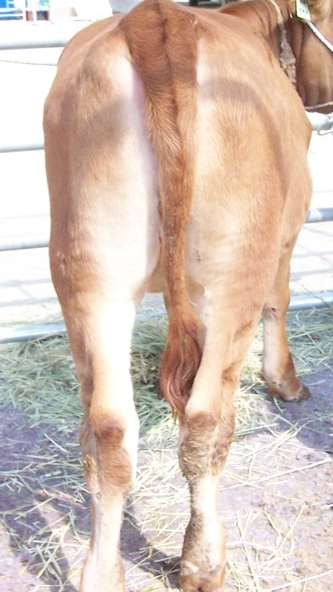
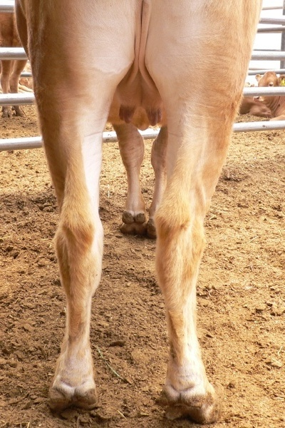
7
선형심사 세부형질
뒷다리 자세
비절이 모임
비절이 평행
9 – 비절이 평행 8 7 – 비절이 평행에 가까움 6 5 - 중간정도 4 3 - 비절이 모임 2 1 - 비절이 극히 모임(X자형)
1) 평가부위 : 뒤에서 볼때 비절이 내측으로 굽은 정도와 양발굽이 전방으로 향한
상태를 기준으로 바깥쪽으로 벌어진 정도를 평가

Slide 31
8
심사결과의 판정(감율 채점)
부위 | 암 |  |  | 수
 | 배점 | 보통 | 우량 | 배점 | 보통 | 우량
일반외모 | 25 | 25 | 8 | 25 | 22 | 8
자질 | 10 | 25 | 6 | 11 | 20 | 6
전구 | 10 | 24 | 8 | 10 | 20 | 8
중구 | 18 | 23 | 4 | 18 | 20 | 4
후구 | 27 | 26 | 10 | 25 | 24 | 9
지제 | 10 | 26 | 10 | 11 | 24 | 10
점수 | 100 | 75.09 | 92.18 | 100 | 78.06 | 92.47
➲ 감율기준의 적용
• 보통보다 조금 좋을(나쁠)때 : (협정기준) ± (2~3)%
• 보통보다 매우 좋을(나쁠)때 : (협정기준) ± (4~5)%
• 보통보다 극히 좋을(나쁠)때 : (협정기준) ± (9~10)%

Slide 32
사업성과 분석

Slide 33
1
한우선형심사와 도체형질과의 비교(체고)
구분 | 도체중 (kg) | 등심단면적 (㎠) | 등지방두께 (mm) | 근내지방도 (점) | 경락가격 (원)
상 (7～9점) 11,126두 | 342.08 | 81.95 | 12.53 | 3.51 | 12,072
중 (4～6점) 28,795두 | 324.04 | 80.61 | 11.83 | 3.35 | 11,974
하 (1～3점) 2,027두 | 306.98 | 78.91 | 11.21 | 3.14 | 11,690
※ 자료출처 : 한국종축개량협회, 축산물품질평가원
선형심사를 필한 '13～'14년도 도축된 혈통등록우(41,948두)

Slide 34
2
한우선형심사와 도체형질과의 비교(체장)
구분 | 도체중 (kg) | 등심단면적 (㎠) | 등지방두께 (mm) | 근내지방도 (점) | 경락가격 (원)
상 (7～9점) 13,904두 | 339.34 | 82.00 | 12.65 | 3.47 | 11,825
중 (4～6점) 26,565두 | 323.26 | 80.47 | 11.69 | 3.35 | 12,062
하 (1～3점) 1,479두 | 306.6 | 77.85 | 11.13 | 3.18 | 12,140
※ 자료출처 : 한국종축개량협회, 축산물품질평가원
선형심사를 필한 '13～'14년도 도축된 혈통등록우(41,948두)

Slide 35
3
한우선형심사와 도체형질과의 비교(체심)
구분 | 도체중 (kg) | 등심단면적 (㎠) | 등지방두께 (mm) | 근내지방도 (점) | 경락가격 (원)
상 (7～9점) 10,554두 | 340.52 | 82.33 | 12.94 | 3.55 | 11,976
중 (4～6점) 29,188두 | 325.03 | 80.55 | 11.73 | 3.34 | 12,004
하 (1～3점) 2,206두 | 307.43 | 78.36 | 10.79 | 3.11 | 11,812
※ 자료출처 : 한국종축개량협회, 축산물품질평가원
선형심사를 필한 '13～'14년도 도축된 혈통등록우(41,948두)

Slide 36
4
한우선형심사와 도체형질과의 비교(엉덩이 길이)
구분 | 도체중 (kg) | 등심단면적 (㎠) | 등지방두께 (mm) | 근내지방도 (점) | 경락가격 (원)
상 (7～9점) 12,814두 | 337.86 | 81.95 | 12.65 | 3.49 | 11,933
중 (4～6점) 28,200두 | 324.29 | 80.48 | 11.73 | 3.34 | 12,019
하 (1～3점) 934두 | 305.01 | 78.49 | 10.7 | 3.09 | 11,742
※ 자료출처 : 한국종축개량협회, 축산물품질평가원
선형심사를 필한 '13～'14년도 도축된 혈통등록우(41,948두)

Slide 37
5
한우선형심사와 도체형질과의 비교(좌골폭)
구분 | 도체중 (kg) | 등심단면적 (㎠) | 등지방두께 (mm) | 근내지방도 (점) | 경락가격 (원)
상 (7～9점) 7,302두 | 341.04 | 82.69 | 12.90 | 3.57 | 12,011
중 (4～6점) 31,964두 | 326.22 | 80.63 | 11.87 | 3.35 | 11,986
하 (1～3점) 2,682두 | 313.73 | 79.01 | 10.89 | 3.18 | 11,920
※ 자료출처 : 한국종축개량협회, 축산물품질평가원
선형심사를 필한 '13～'14년도 도축된 혈통등록우(41,948두)

Slide 38
5
한우선형심사와 도체형질과의 비교(종합점수)
구분 | 도체중 (kg) | 등심단면적 (㎠) | 등지방두께 (mm) | 근내지방도 (점) | 경락가격 (원)
평 균 41,948두 | 328.00 | 80.88 | 11.99 | 3.38 | 11,986
80점 이상 12,665두 | 340.56 | 81.87 | 12.61 | 3.61 | 12,532
78～79점 15,412두 | 328.50 | 81.07 | 12.12 | 3.38 | 11,974
76～77점 11,217두 | 318.03 | 80.11 | 11.38 | 3.18 | 11,535
76점 미만 2,654두 | 307.40 | 78.40 | 10.82 | 3.14 | 11,358

Slide 39
6
후대축 선형형질과 도체형질과의 비교(체고)
구분 | 도체중 (kg) | 등심단면적 (㎠) | 등지방두께 (mm) | 근내지방도 (점) | 경락가격 (원)
상 (7～9점) 9,108두 | 427.92 | 91.21 | 12.80 | 5.59 | 14,730
중 (4～6점) 22,333두 | 420.27 | 90.70 | 12.83 | 5.63 | 14,778
하 (1～3점) 1,537두 | 413.47 | 90.30 | 12.78 | 5.59 | 14,743
※ 자료출처 : 한국종축개량협회, 축산물품질평가원
선형심사를 필한 혈통등록우의 후대축('13～'14년도 도축된 거세우, 32,978두)

Slide 40
7
후대축 선형형질과 도체형질과의 비교(체장)
구분 | 도체중 (kg) | 등심단면적 (㎠) | 등지방두께 (mm) | 근내지방도 (점) | 경락가격 (원)
상 (7～9점) 12,224두 | 427.30 | 91.29 | 12.89 | 5.61 | 14,717
중 (4～6점) 19,714두 | 419.32 | 90.60 | 12.79 | 5.62 | 14,797
하 (1～3점) 1,040두 | 412.57 | 89.50 | 12.66 | 5.54 | 14,669
※ 자료출처 : 한국종축개량협회, 축산물품질평가원
선형심사를 필한 혈통등록우의 후대축('13～'14년도 도축된 거세우, 32,978두)

Slide 41
8
후대축 선형형질과 도체형질과의 비교(체심)
구분 | 도체중 (kg) | 등심단면적 (㎠) | 등지방두께 (mm) | 근내지방도 (점) | 경락가격 (원)
상 (7～9점) 8,665두 | 427.06 | 91.42 | 12.86 | 5.61 | 14,745
중 (4～6점) 22,527두 | 420.75 | 90.67 | 12.81 | 5.62 | 14,774
하 (1～3점) 1,786두 | 414.42 | 89.81 | 12.69 | 5.57 | 14,709
※ 자료출처 : 한국종축개량협회, 축산물품질평가원
선형심사를 필한 혈통등록우의 후대축('13～'14년도 도축된 거세우, 32,978두)

Slide 42
9
후대축 선형형질과 도체형질과의 비교(엉덩이 길이)
구분 | 도체중 (kg) | 등심단면적 (㎠) | 등지방두께 (mm) | 근내지방도 (점) | 경락가격 (원)
상 (7～9점) 10,675두 | 426.26 | 91.14 | 12.84 | 5.63 | 14,762
중 (4～6점) 21,607두 | 420.40 | 90.72 | 12.82 | 5.61 | 14,767
하 (1～3점) 696두 | 409.44 | 89.17 | 12.52 | 5.51 | 14,646
※ 자료출처 : 한국종축개량협회, 축산물품질평가원
선형심사를 필한 혈통등록우의 후대축('13～'14년도 도축된 거세우, 32,978두)

Slide 43
10
후대축 선형형질과 도체형질과의 비교(좌골폭)
구분 | 도체중 (kg) | 등심단면적 (㎠) | 등지방두께 (mm) | 근내지방도 (점) | 경락가격 (원)
상 (7～9점) 6,471두 | 426.12 | 91.22 | 12.89 | 5.61 | 14,723
중 (4～6점) 24,615두 | 421.61 | 90.78 | 12.83 | 5.62 | 14,776
하 (1～3점) 1,892두 | 414.22 | 90.06 | 12.50 | 5.56 | 14,724
※ 자료출처 : 한국종축개량협회, 축산물품질평가원
선형심사를 필한 혈통등록우의 후대축('13～'14년도 도축된 거세우, 32,978두)

Slide 44
11
후대축 선형형질과 도체형질과의 비교(종합점수)
구분 | 도체중 (kg) | 등심단면적 (㎠) | 등지방두께 (mm) | 근내지방도 (점) | 경락가격 (원)
평 균 32,978두 | 422.07 | 90.82 | 12.82 | 5.61 | 14,763
80점 이상 8,448두 | 427.18 | 91.24 | 12.84 | 5.66 | 14,842
78～79점 11,880두 | 421.97 | 90.76 | 12.77 | 5.59 | 14,753
76～77점 10,208두 | 419.31 | 90.61 | 12.86 | 5.61 | 14,726
76점 미만 2,442두 | 416.35 | 90.55 | 12.86 | 5.62 | 14,692

Slide 45
감사합니다.~!!
한국종축개량협회
서울시 서초구 서초3동 1516-5 축산회관
TEL. 02-588-9301 / FAX. 02-582-3475
Home. www.aiak.or.kr

